Slide 1
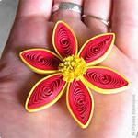
Мастер – класс по квиллингу
Подготовила воспитатель
Поклад Элана Анатольевна

Slide 2
Квиллинг, модное увлечение, в результате которого можно сделать разнообразные миниатюры из бумаги. Чаще всего поделки делают из цветной бумаги, но вполне возможно сделать миниатюры из белой бумаги. Для того чтобы освоить искусство квиллинга достаточно лишь освоить изготовление отдельных элементов миниатюр, а затем уже готовить из них разные поделки, открытки, картины… ИНСТРУМЕНТЫ ИССПОЛЬЗУЕМЫЕ В РАБОТЫ:

Slide 3
Специальная бумага для квиллинга. Как правило, ее длина составляет 27 см, а ширина 0,3мм. Обычно продается в магазинах для творчества, как в готовых наборах, так и по цветам в отдельности. Можно использовать и обычную цветную бумагу, но у нее другая плотность, поэтому, когда вы будете крутить из нее элементы, она может деформироваться.

Slide 4
ТЕХНИКА КВИЛЛИНГА: А теперь самое интересное. Как же все таки получаются такие замечательные работы. Оказывается все достаточно просто. Принцип создания шедевров из бумаги: необходимо намотать полоску бумаги на стержень шила (можно использовать простую зубочистку или спичку), закрепить конец полоски клеем, а затем создается форма лепестка, капли, либо какая-то другая. Существуют квиллинг схемы, по которым можно создать тот или иной узор из полосок.

Slide 5
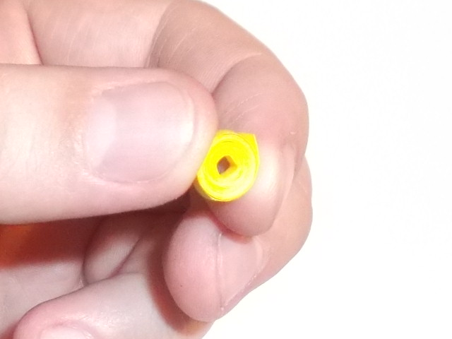
Накручивая на специальные приспособления ленточки бумаги мы получаем тугие скрученные роллы (иногда такие роллы бывают нужны например для сердцевинки в цветке ) Но для работы обычно роллы чуть распускают, и делают немного свободнее.

Slide 6
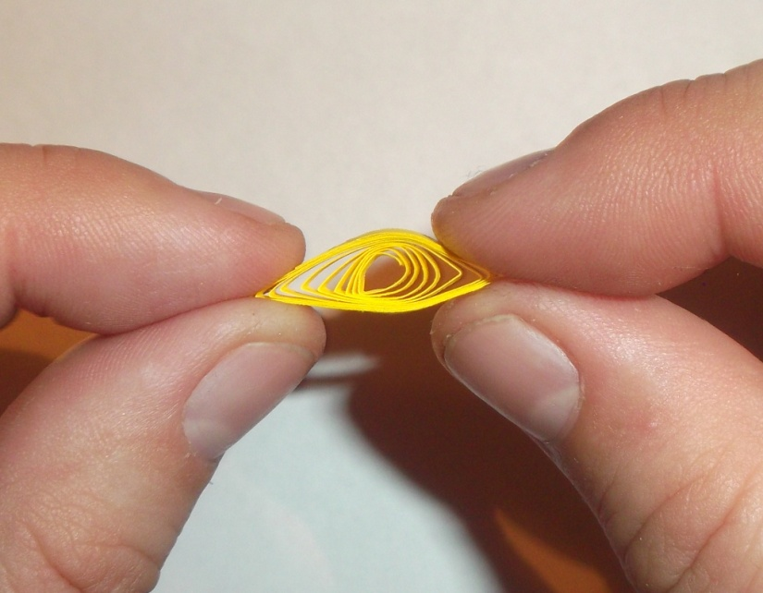
Готовые роллы можно видоизменять путем сжатия с одной или нескольких сторон. Получая при этом именно такие роллы как задумано для изготовления определенной картины.

Slide 7
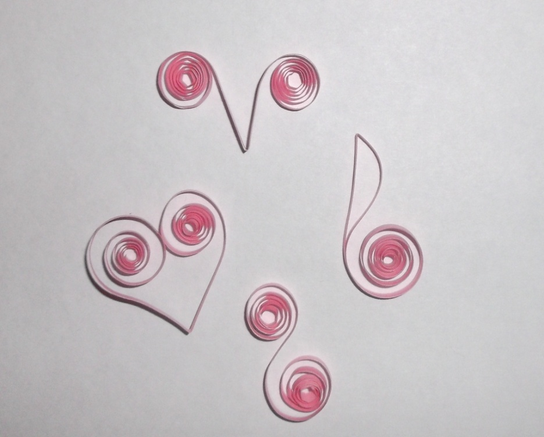
Скручивать роллы можно с одной стороны, и получать при этом такие виды как: капля, глаз, листочек, ромб, колокол и многие другие. А также скручивание можно производить и с разных концов, складывая при этом полоску бумаги. При таком скручивании получаются роллы несколько иной формы.

Slide 8
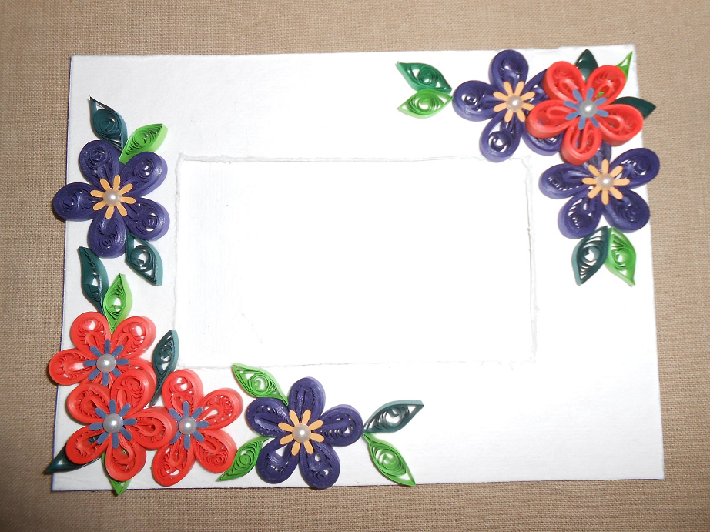
Раскладывая скрученные роллы в определенном порядке можно получить как незамысловатые, простейшие картинки, так и сложнейшие композиции.

Slide 9
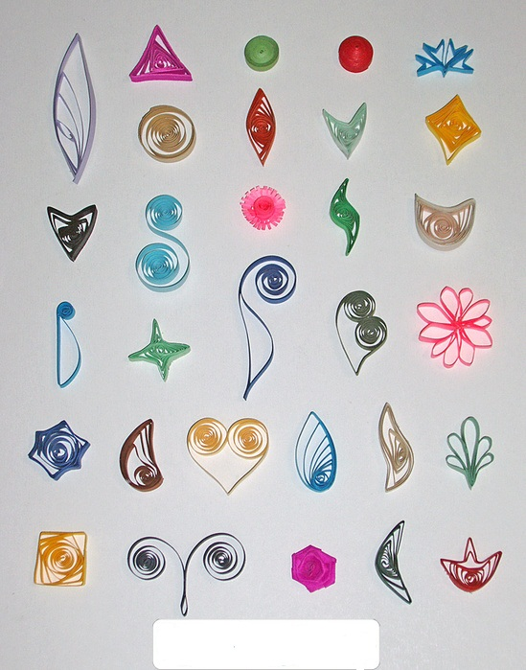
Существует огромное количество видов изготовления роллов, которые могут использоваться при изготовлении картин.

Slide 10
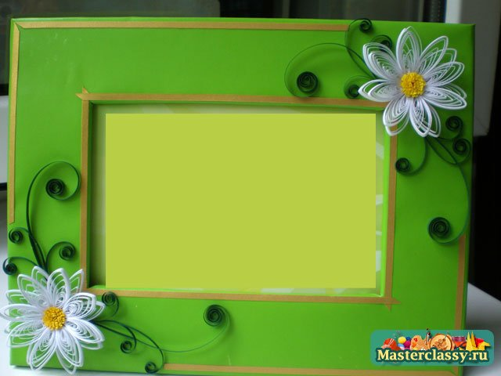
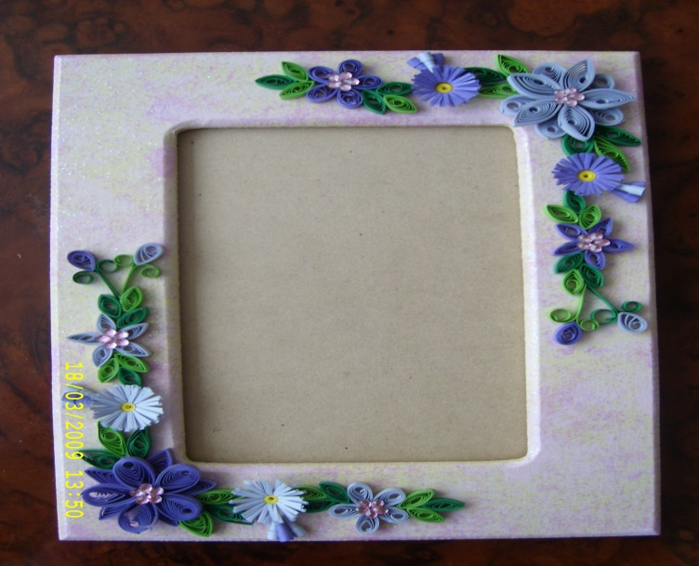
Спасибо за внимание ! Творческих успехов !

